Slide 1
最优化导论
于长永
2019,06,14

Slide 2
outline
非单纯形法
仿射尺度法
Karmarkar算法（简介）

Slide 3
仿射尺度法
仿射尺度法是内点法。
内点法要求从可行集的内部开始迭代，迭代过程始终在可行集内部，向着最优点移动。

Slide 4

仿射尺度法
迭代公式
$x^{1}=x^{0}+a_{0}d^{0}$
$a_{0}$表示步长
$d^{0}$表示下降方向，通常采用负梯度方向

Slide 5
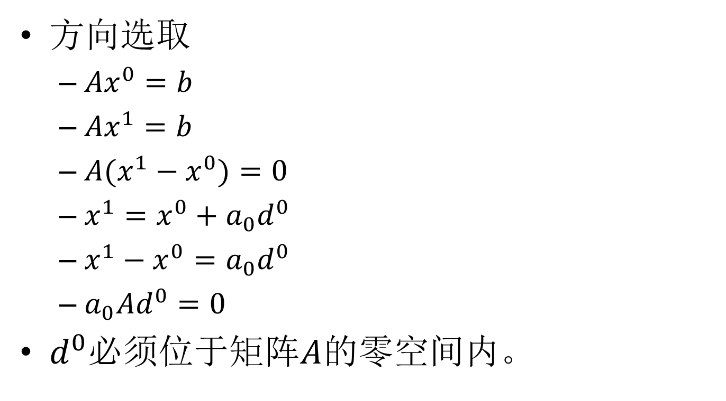
仿射尺度法
方向选取
${Ax}^{0}=b$
${Ax}^{1}=b$
${A(x^{1}−x}^{0})=0$
$x^{1}=x^{0}+a_{0}d^{0}$
$x^{1}−x^{0}=a_{0}d^{0}$
$a_{0}Ad^{0}=0$
$d^{0}$必须位于矩阵$A$的零空间内。

Slide 6
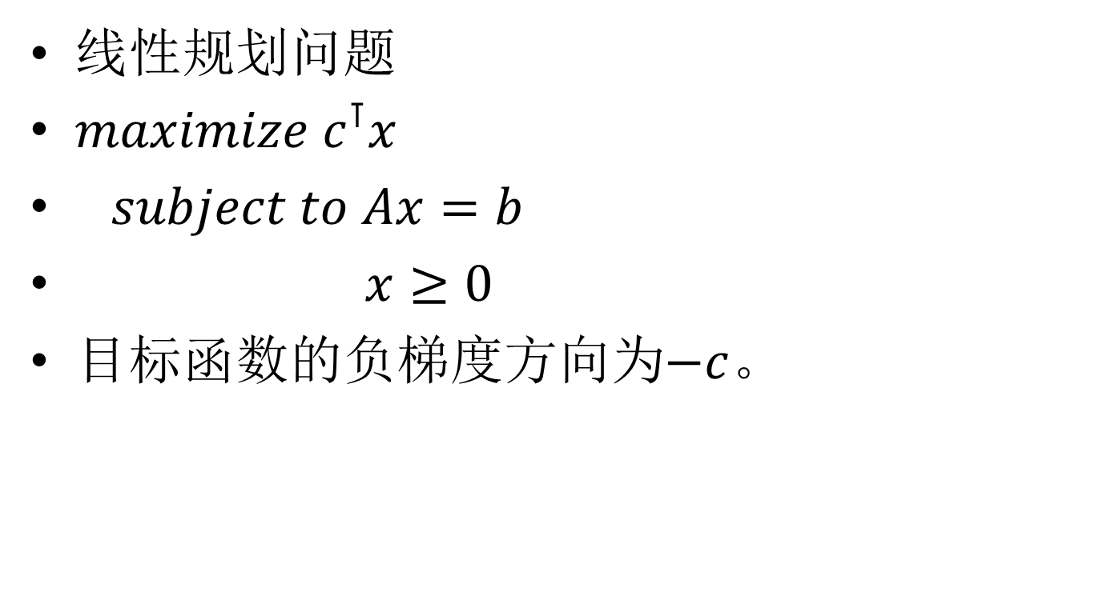
仿射尺度法
线性规划问题
$maximize c^{⊺}x$
$subject to Ax=b$
$x≥0$
目标函数的负梯度方向为$−c$。

Slide 7

仿射尺度法
矩阵$A$的零空间上的正交投影算子
$P=I_{n}−A^{⊺}{(AA^{⊺})}^{−1}A$
$d^{0}$取$−c在A$的零空间上的正交投影。
$d^{0}=−Pc$

Slide 8
仿射尺度法
中心点和非中心点的区别
在中心点和非中心点的区别

Slide 9
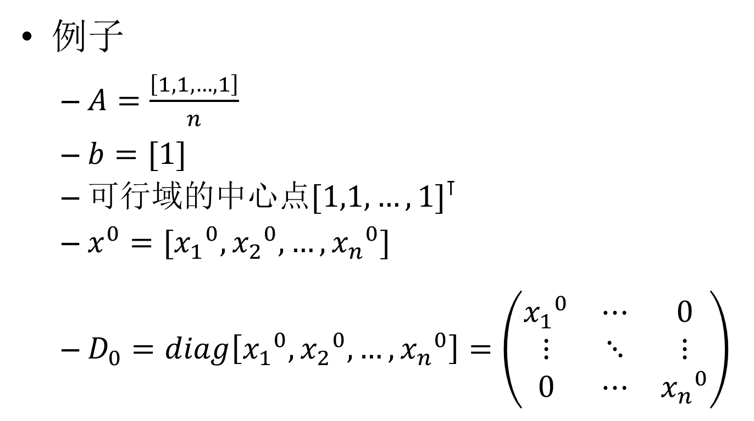
仿射尺度法
例子
$A=\frac{\left[1,1,…,1\right]}{n}$
$b=[1]$
可行域的中心点${[1,1,…,1]}^{⊺}$
$x^{0}=[{x_{1}}^{0},{x_{2}}^{0},…,{x_{n}}^{0}]$
$D_{0}=diag\left[{x_{1}}^{0},{x_{2}}^{0},…,{x_{n}}^{0}\right]=\left(\begin{matrix}{x_{1}}^{0} & ⋯ & 0 \\ ⋮ & ⋱ & ⋮ \\ 0 & ⋯ & {x_{n}}^{0}\end{matrix}\right)$

Slide 10

仿射尺度法
将原线性规划进行坐标变换
$minimize {\overline{c_{0}}}^{⊺}\overline{x}$
$subject to \overline{A_{0}}\overline{x}=b$
$x≥0$
$\overline{c_{0}}=D_{0}c$
$\overline{A_{0}}={AD}_{0}$

Slide 11
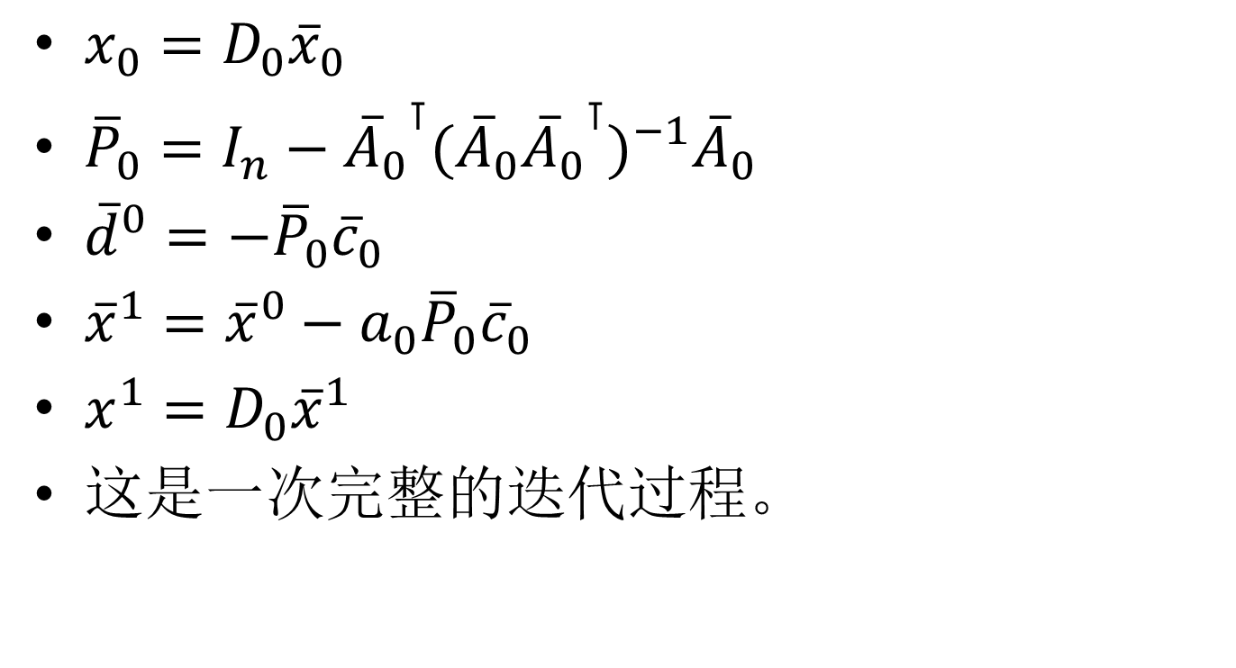
仿射尺度法
$x_{0}=D_{0}{\overline{x}}_{0}$
${\overline{P}}_{0}=I_{n}−{{\overline{A}}_{0}}^{⊺}{({\overline{A}}_{0}{{\overline{A}}_{0}}^{⊺})}^{−1}{\overline{A}}_{0}$
${\overline{d}}^{0}=−{\overline{P}}_{0}{\overline{c}}_{0}$
${\overline{x}}^{1}={\overline{x}}^{0}−a_{0}{\overline{P}}_{0}{\overline{c}}_{0}$
$x^{1}=D_{0}{\overline{x}}^{1}$
这是一次完整的迭代过程。

Slide 12

仿射尺度法
$x^{1}=x^{0}+a_{0}d^{0}$
$d^{0}=−D_{0}\overline{P}D_{0}c$

Slide 13

仿射尺度法
迭代过程：
$x^{k+1}=x^{k}+a_{k}d^{k}$
$D_{k}=diag\left[{x_{1}}^{k},{x_{2}}^{k},…,{x_{n}}^{k}\right]$
${\overline{A}}_{k}=AD_{k}$
${\overline{P}}_{k}=I_{n}−{{\overline{A}}_{k}}^{⊺}{({\overline{A}}_{k}{{\overline{A}}_{k}}^{⊺})}^{−1}{\overline{A}}_{k}$
$d^{k}=−D_{k}{\overline{P}}_{k}D_{k}c$

Slide 14

仿射尺度法
最长的步长
${x_{i}}^{k+1}={x_{i}}^{k}+a_{k}{d_{i}}^{k}$
$r_{k}=\min_{i:{d_{i}}^{k}<0}{−\frac{{x_{i}}^{k}}{{d_{i}}^{k}}}$
$a_{k}=ar_{k}$

Slide 15

仿射尺度法
终止条件
$\frac{\left|cx^{k+1}−cx^{k}\right|}{max⁡\{1,\left|cx^{k}\right|\}}<ε$

Slide 16
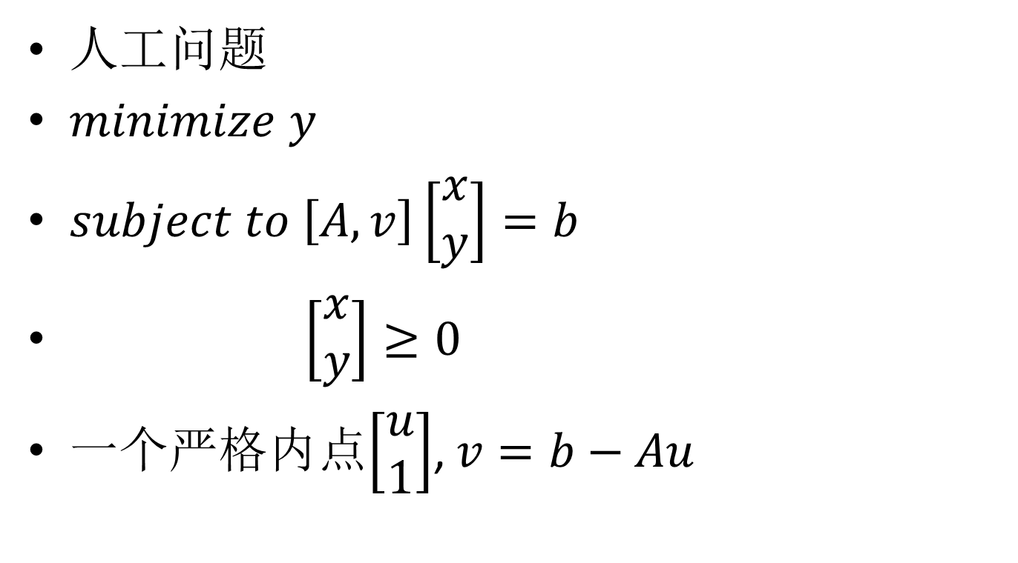
两阶段法
人工问题
$minimize y$
$subject to \left[A,v\right]\left[\begin{aligned}x \\ y\end{aligned}\right]=b$
$\left[\begin{aligned}x \\ y\end{aligned}\right]≥0$
一个严格内点$\left[\begin{aligned}u \\ 1\end{aligned}\right]$, $v=b−Au$

Slide 17
两阶段法
命题18.1
线性规划的原问题存在可行解，当且仅当相应的人工问题有最优可行解，且对应的目标函数值为0。

Slide 18
Karmarkar算法简介
Karmarkar标准型。
如何将标准线性规划问题转化为Karmarkar标准型。
严格内点的选取？
具体算法

Slide 19
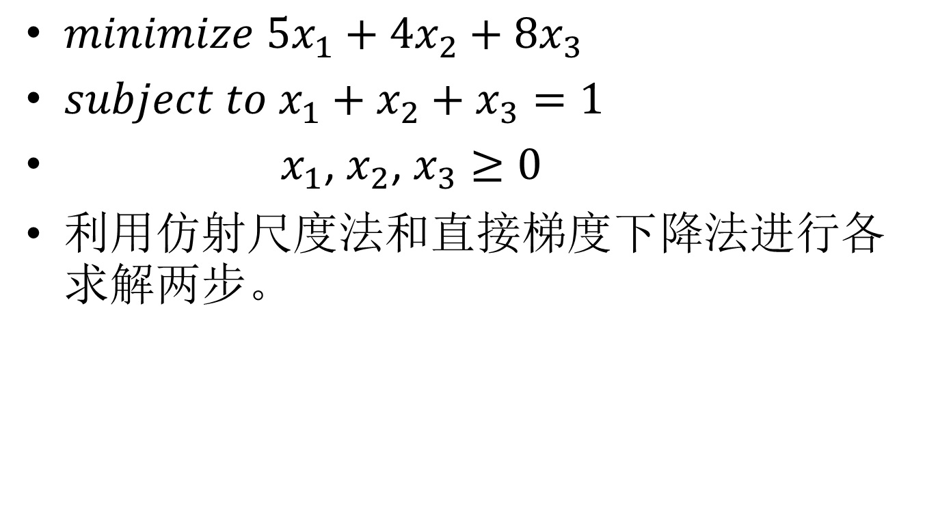
课堂练习
$minimize 5x_{1}+4x_{2}+8x_{3}$
$subject to x_{1}+x_{2}+x_{3}=1$
$x_{1}$, $x_{2}$, $x_{3}≥0$
利用仿射尺度法和直接梯度下降法进行各求解两步。

